Slide 1
2. 디버깅

Slide 2
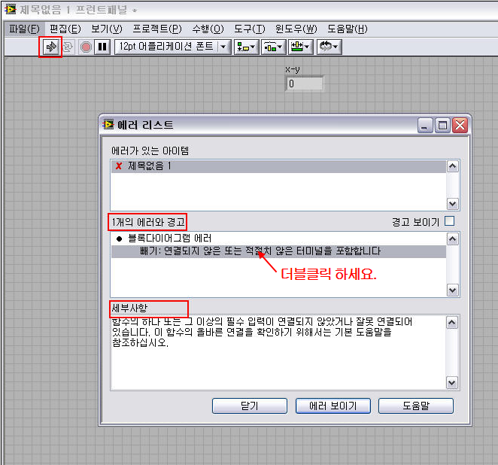
에러가 있는 VI

Slide 3
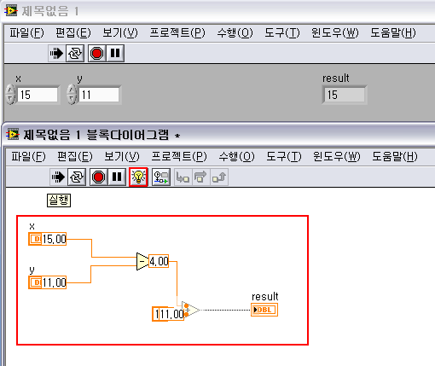
실행하이라이트
천천히 실행되면서
데이터의 흐림이 눈에 보임

Slide 4
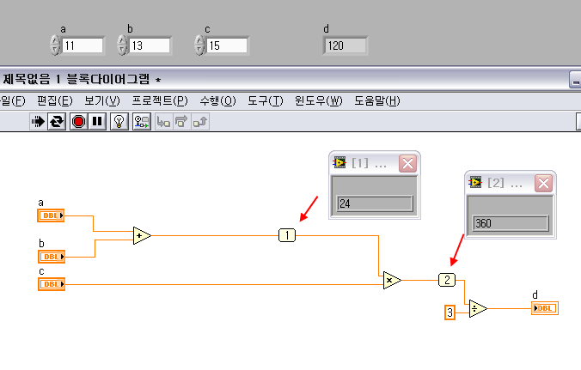
프로브
원하는 지점의 값을 모니터링 함.

Slide 5
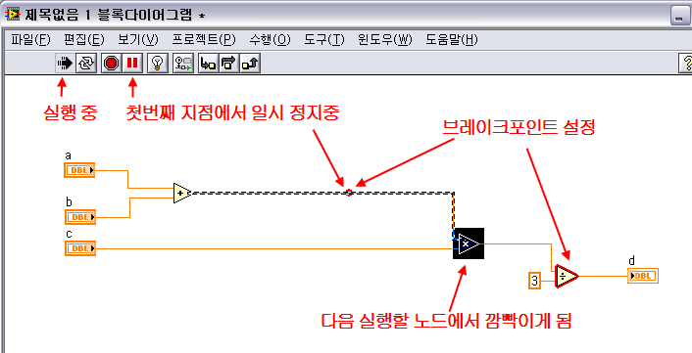
브레이크포인트
원하는 지점에서 일시 정지 함.

Slide 6
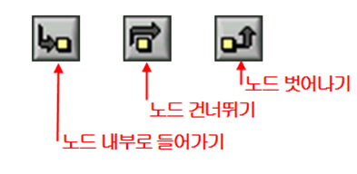
단계별 실행
노드 하나씩 차례로 실행됨.

Slide 7
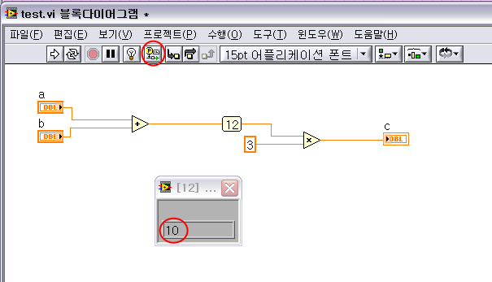
와이어값 유지
실행이 끝난 다음 와이어에 값이 유지되어 있음.

Slide 8
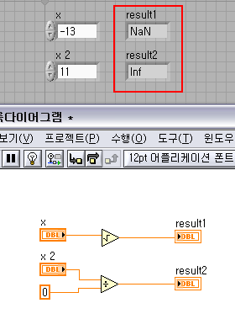
비정상적 데이터
NaN : 숫자가 아님
Inf : 무한대

Slide 9
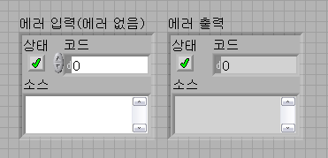
에러클러스터
상태 : 에러 발생 유무
코드 : 에러 번호
소스 : 에러가 발생한 노드명

